Slide 1



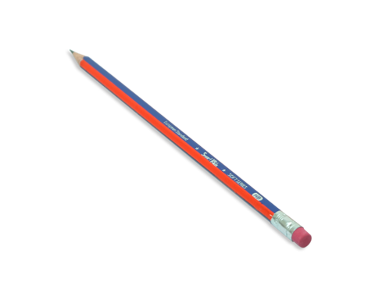



CHUẨN BỊ
Thứ … wgàǀ … κánƑ … wăm 2022
(ǇΗĞt 5)
Notes:
Tác giả bộ ppt Toán + TV3: Phan Thị Linh – Đà Nẵng
Sđt lh: 0916.604.268
+ Zalo: 0916.604.268
+ Facebook cá nhân: https://www.facebook.com/nhilinh.phan/
+ Nhóm chia sẻ tài liệu: https://www.facebook.com/groups/443096903751589
Hãy liên hệ chính chủ sản phẩm để được hỗ trợ và đồng hành trong suốt năm học nhé!

Slide 2
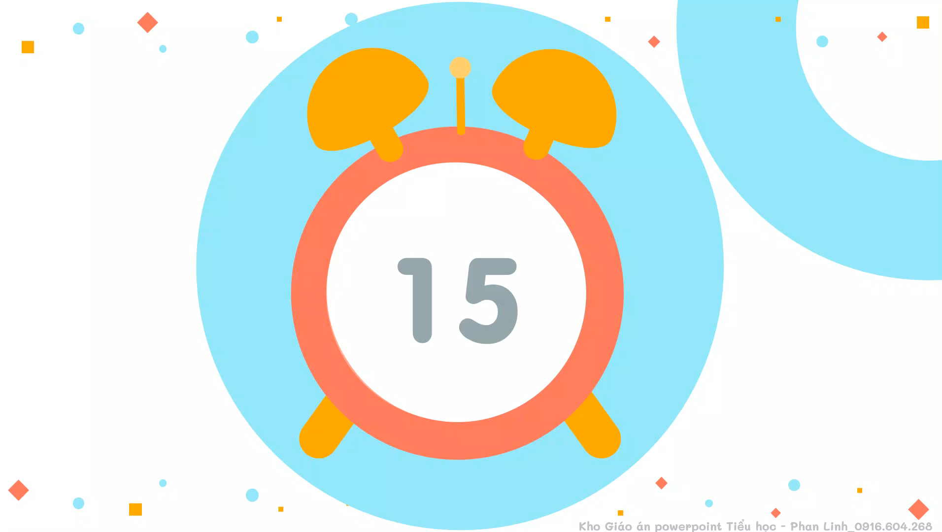
Notes:
Tác giả bộ ppt Toán + TV3: Phan Thị Linh – Đà Nẵng
Sđt lh: 0916.604.268
+ Zalo: 0916.604.268
+ Facebook cá nhân: https://www.facebook.com/nhilinh.phan/
+ Nhóm chia sẻ tài liệu: https://www.facebook.com/groups/443096903751589
Hãy liên hệ chính chủ sản phẩm để được hỗ trợ và đồng hành trong suốt năm học nhé!

Slide 3


TIẾNG VIỆT 3
Notes:
Tác giả bộ ppt Toán + TV3: Phan Thị Linh – Đà Nẵng
Sđt lh: 0916.604.268
+ Zalo: 0916.604.268
+ Facebook cá nhân: https://www.facebook.com/nhilinh.phan/
+ Nhóm chia sẻ tài liệu: https://www.facebook.com/groups/443096903751589
Hãy liên hệ chính chủ sản phẩm để được hỗ trợ và đồng hành trong suốt năm học nhé!

Slide 4
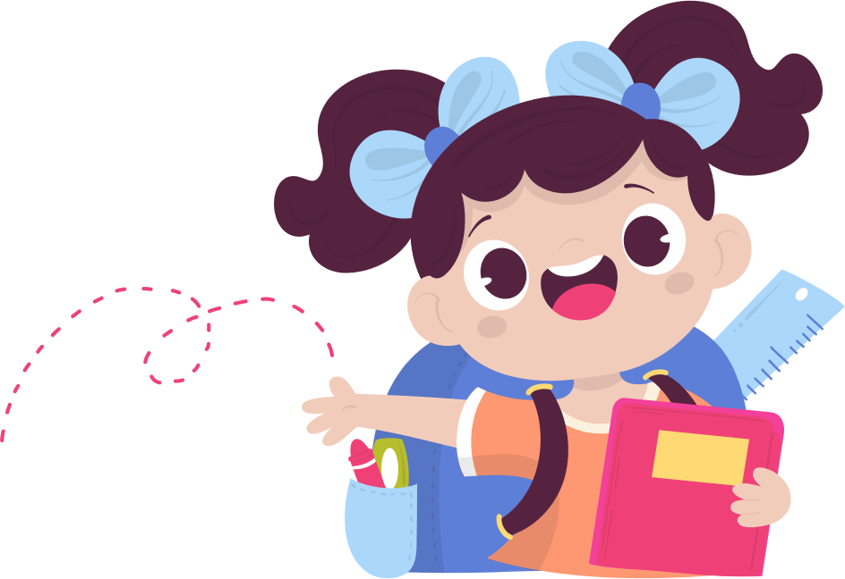
THỬ TÀI GIẢI CÂU ĐỐ

Slide 5
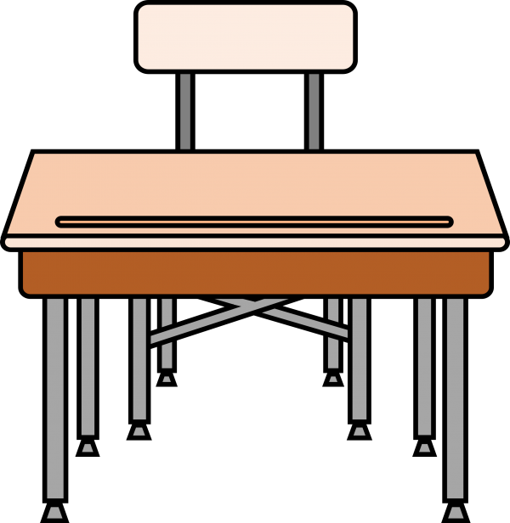

Có mặt mà chẳng có đầu
Bốn chân có đủ không cầu có tay
Học trò kẻ dở, người hay
Ai ai cũng phải hàng ngày nhớ em.
Là cái gì?
Cái bàn học
Notes:
Tác giả bộ ppt Toán + TV3: Phan Thị Linh – Đà Nẵng
Sđt lh: 0916.604.268
+ Zalo: 0916.604.268
+ Facebook cá nhân: https://www.facebook.com/nhilinh.phan/
+ Nhóm chia sẻ tài liệu: https://www.facebook.com/groups/443096903751589
Hãy liên hệ chính chủ sản phẩm để được hỗ trợ và đồng hành trong suốt năm học nhé!

Slide 6

Không phải bò, không phải trâu
Uống nước ao sâu, lên cày ruộng cạn.
Là cái gì?
Cái bút máy
Notes:
Tác giả bộ ppt Toán + TV3: Phan Thị Linh – Đà Nẵng
Sđt lh: 0916.604.268
+ Zalo: 0916.604.268
+ Facebook cá nhân: https://www.facebook.com/nhilinh.phan/
+ Nhóm chia sẻ tài liệu: https://www.facebook.com/groups/443096903751589
Hãy liên hệ chính chủ sản phẩm để được hỗ trợ và đồng hành trong suốt năm học nhé!

Slide 7
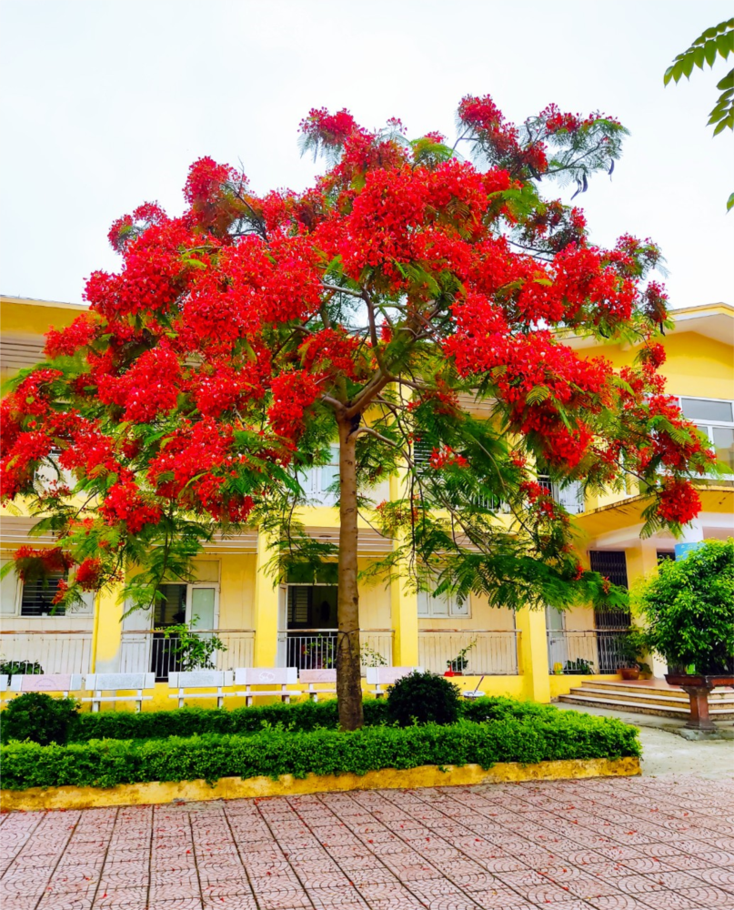
Hè về áo đỏ như son
Hè đi thay lá xanh non mượt mà
Bao nhiêu tay toả rộng ra
Như vẫy như đón bạn ta đến trường.
Là cây gì?
Cây phượng
Notes:
GV dẫn dắt vào bài “nói về ngôi trường của em hoặc ngôi trường mà em mơ ước”
Tác giả bộ ppt Toán + TV3: Phan Thị Linh – Đà Nẵng
Sđt lh: 0916.604.268
+ Zalo: 0916.604.268
+ Facebook cá nhân: https://www.facebook.com/nhilinh.phan/
+ Nhóm chia sẻ tài liệu: https://www.facebook.com/groups/443096903751589
Hãy liên hệ chính chủ sản phẩm để được hỗ trợ và đồng hành trong suốt năm học nhé!

Slide 8

ÔN TẬP GIỮA HỌC KÌ 1
(tiết 5)
Notes:
Tác giả bộ ppt Toán + TV3: Phan Thị Linh – Đà Nẵng
Sđt lh: 0916.604.268
+ Zalo: 0916.604.268
+ Facebook cá nhân: https://www.facebook.com/nhilinh.phan/
+ Nhóm chia sẻ tài liệu: https://www.facebook.com/groups/443096903751589
Hãy liên hệ chính chủ sản phẩm để được hỗ trợ và đồng hành trong suốt năm học nhé!

Slide 9
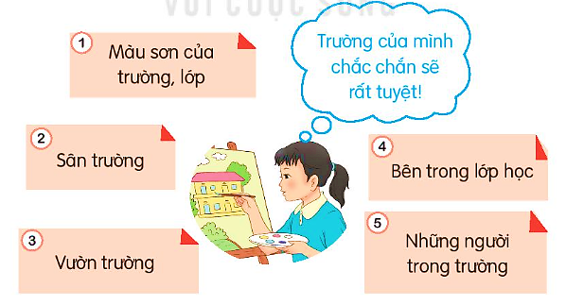
1. Nói về ngôi trường của em hoặc ngôi trường mà em mơ ước.

Slide 10
2. Viết đoạn văn về một người trong trường mà em yêu quý.
Ngoại hình cô có gì làm em ấn tượng?
Cô có những hành động gì làm em yêu thích?
Cô giáo
của em
Tình cảm của em dành cho cô như thế nào? Em mong muốn điều gì ở cô?
Cô giáo tên là gì?

Slide 11
2. Viết đoạn văn về một người trong trường mà em yêu quý.
Dáng người cô mảnh mai. Cô mặc những bộ áo dài màu sắc tươi tắn. Gương mặt cô luôn vui tươi.
Cô giảng bài rất dễ hiểu và có pha chút hài hước. Cô quan tâm đến từng bạn trong lớp và luôn hiểu các bạn đang cần gì.
Học cùng cô Mai, em luôn thấy vui vẻ, hạnh phúc. Em rất yêu quý cô Mai và mong cô sẽ mãi bên chúng em.
Cô giáo chủ nhiệm của em là cô Mai.
Cô giáo
của em

Slide 12
Thứ … wgàǀ … κánƑ … wăm 2022
(ǇΗĞt 5)
Cô giáo εủ ηΗİm của em là cô Mai. Dáng wgưƟ cô jảζ jai. Cô jặc ηững bộ áo dài jàu sắc ǇưΠ Ǉắn. Cô giảng bài ǟất Ύğ hΗϜu và có ιa εút hài hưϐ. Cô Ǖίan Ǉâm ΑĞn Ǉừng bạn ǇrΪg lġ và luŪ hΗϜu các bạn đang cần gì. Hǌ cùng cô Mai, em luŪ κấy νίi ωǪ, hạζ ιúc. Em ǟất ΐêu Ǖίý cô Mai và jΪg cô sẽ jãi χĹn εúng em.
Notes:
GV chú ý HDHS sao cho HS chủ động trình bày được cân đối hình thức, theo em thì k nên máy móc bài nào cũng lùi ô giống bài nào.

Slide 13
Dặn dò

